Slide 1
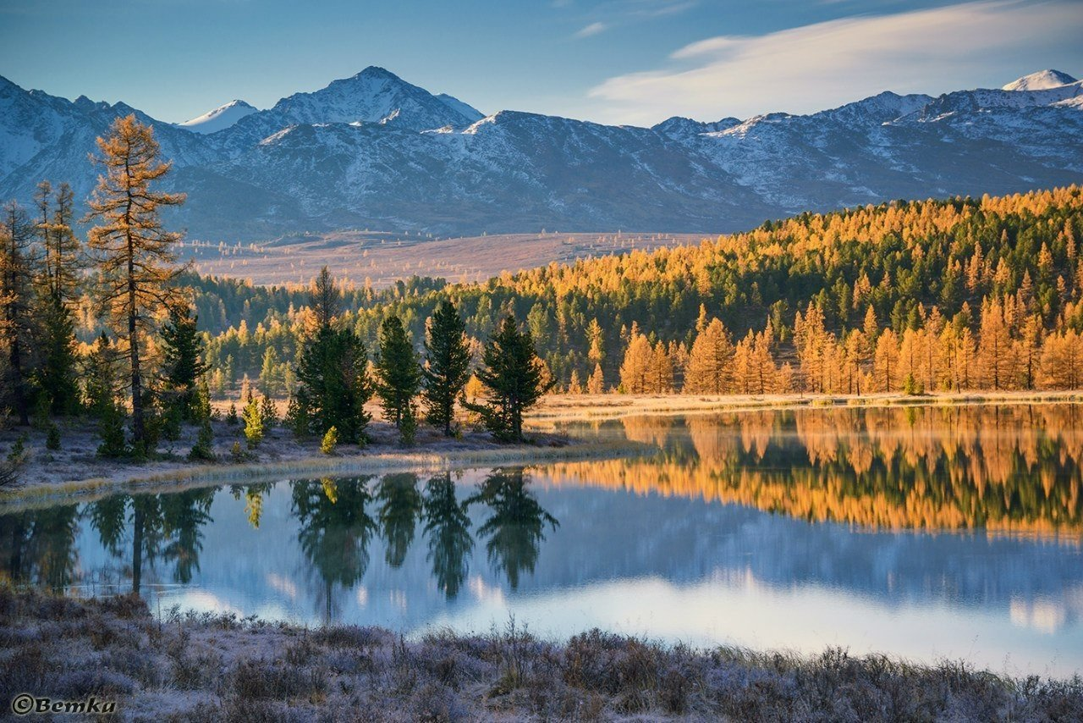


МИНИСТЕРСТВО ПРИРОДНЫХ РЕСУРСОВ И ЭКОЛОГИИ РОССИЙСКОЙ ФЕДЕРАЦИИ
Этаж #05 «Сервис предиктивной оценки возникновения лесных пожаров»
Команда «ЛИФТ»

Slide 2
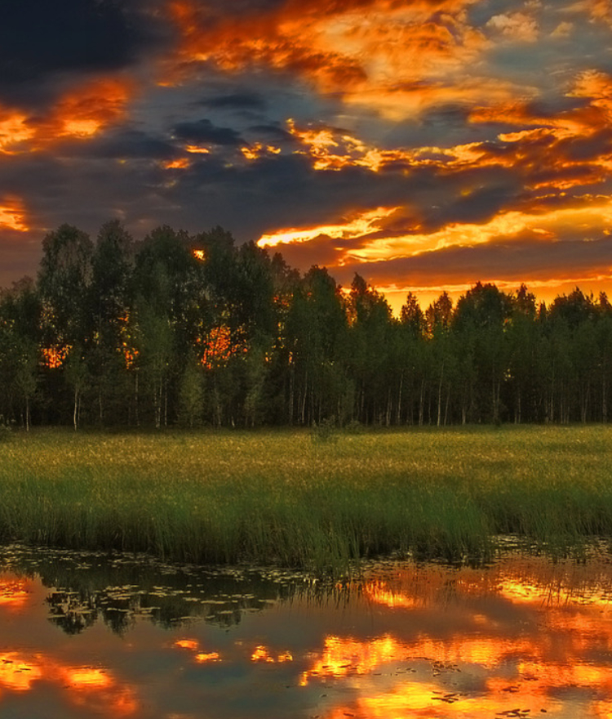
СОДЕРЖАНИЕ
Содержание
01
Команда
Состав, роли, контакты
02
Зачем это надо?
Лесные пожары представляют серьёзную угрозу
Решение
03
Сервис предиктивной оценки возникновения лесных пожаров
04
Перспективы

Slide 3
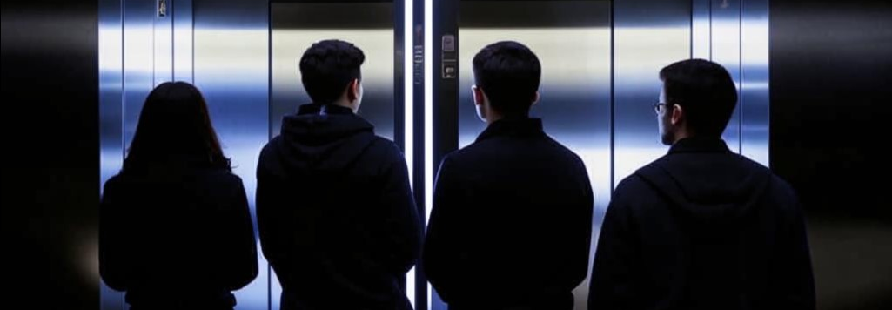
Кто МЫ?
Руслан Латипов
Юрий Дон
Алексей Верт-Миллер
Россия, Зеленодольск
Full stack developer
@rus_lat116
Россия, Краснодар
Data Science
@Yuriy_Nikitich
Россия, Архангельск
Data Science
@alexwert3

Slide 4
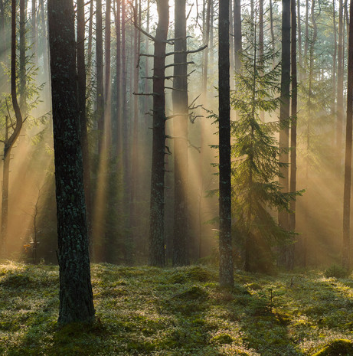
Задачи
Министерство природы
Охрана лесов от пожаров
Контроль за потивопожарным состоянием лесов
Формирование благоприятной окружающей среды

Slide 5
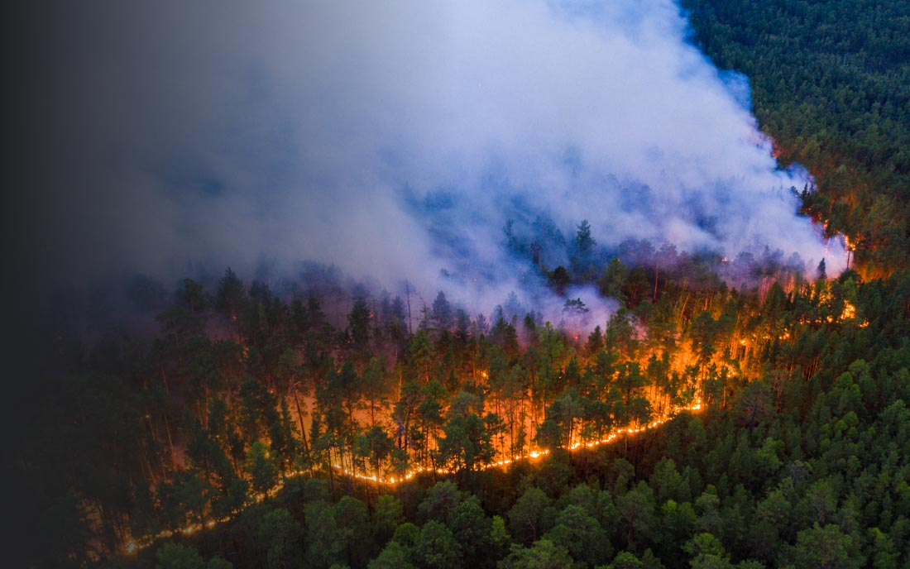
Лесные пожары
Статистика на начало июля 2024 года
< 5500
3 млн
24
Лесных пожаров
Площадь пожаров
Мониторинг пожаров
Возникло на территории Российской Федерации
Пройденная огнем площадь, га
Мониторинг пожаров осуществляется круглосуточно, ч

Slide 6
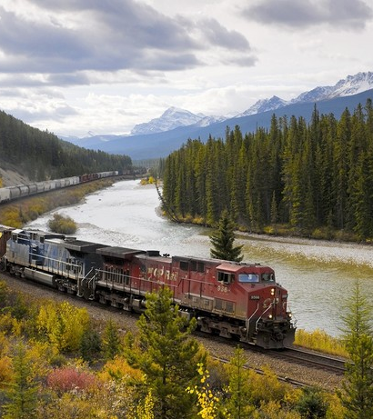
Модель
Обработка данных
Обработка пропусков, привидение в соответствие типа данных
Генерация новых признаков
< 10 000
на основании координат и погодных условий, получение дополнительных данных из открытых источников
Отбор лучших признаков
Исследований
Врач
Среди признаков выбирались наиболее значимые для обучения модели
Опыт каждого врача в успешно описанных рентгенологических исследований
Высококвалифицированные специалисты в области лучевой диагностики ведущих организаций
Обучение модели
Градиентный бустинг Catboost Classifier

Slide 7
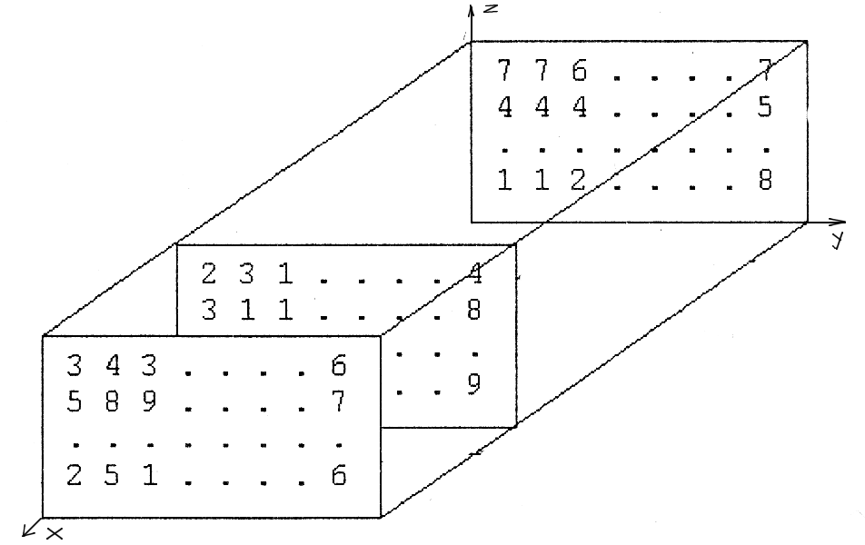
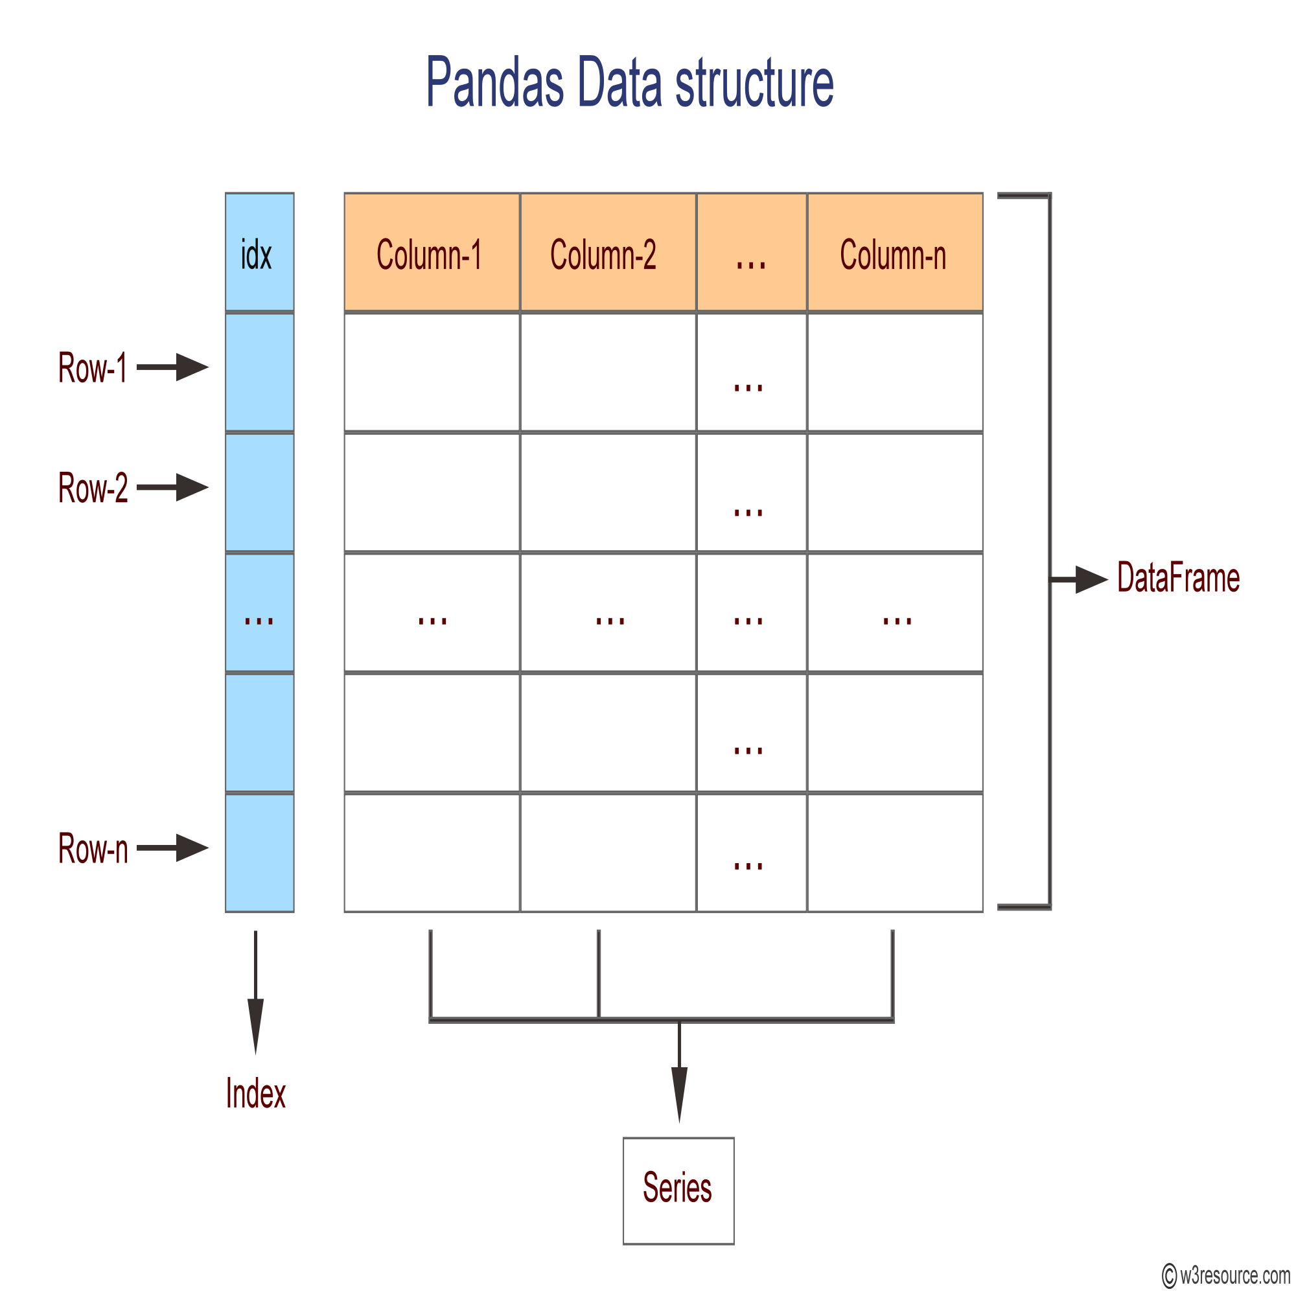
Модель
Этапы обработки данных и формирования признаков
SERVER
преобразование каждого слоя изображения в вектор
формирование признаков за последние 55 дней по всем показателям метеоусловий (скорость ветра, направления ветра, атмосферного давления, температура)
сформирован целевой бинарный признак для каждого пикселя из маски 5 слоя
разделение данных на обучающеюся, тестовую и валидационную выборку
обучение модели на всех данных с подобранными лучшими гиперпараметрами
Примечание
по каждому пикселю получен временной ряд прямо в строке признаков
получен датасет для бинарной классификации
Выбрана метрика ROC-AUC как наиболее релевантная для бинарной классификации при наличии существенного дисбаланса классов

Slide 8
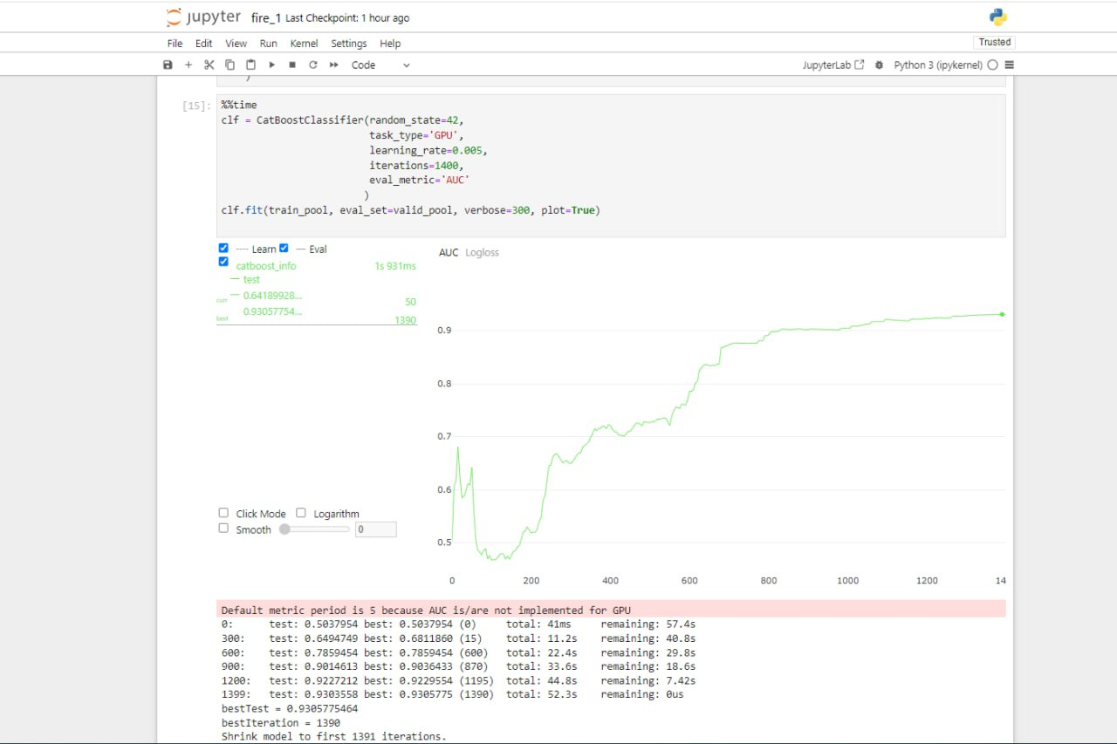
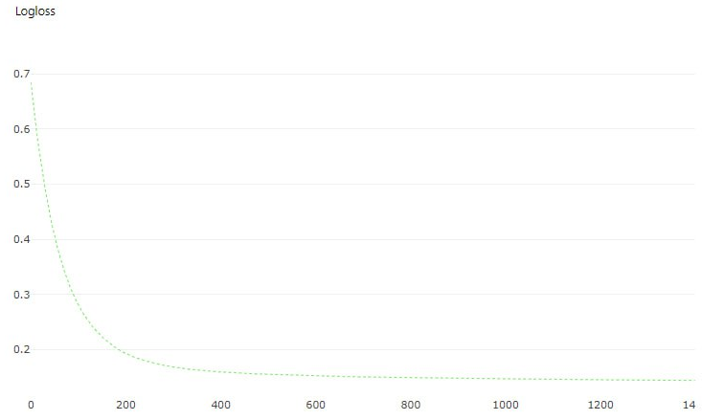
Модель
Обучение модели
SERVER

Slide 9
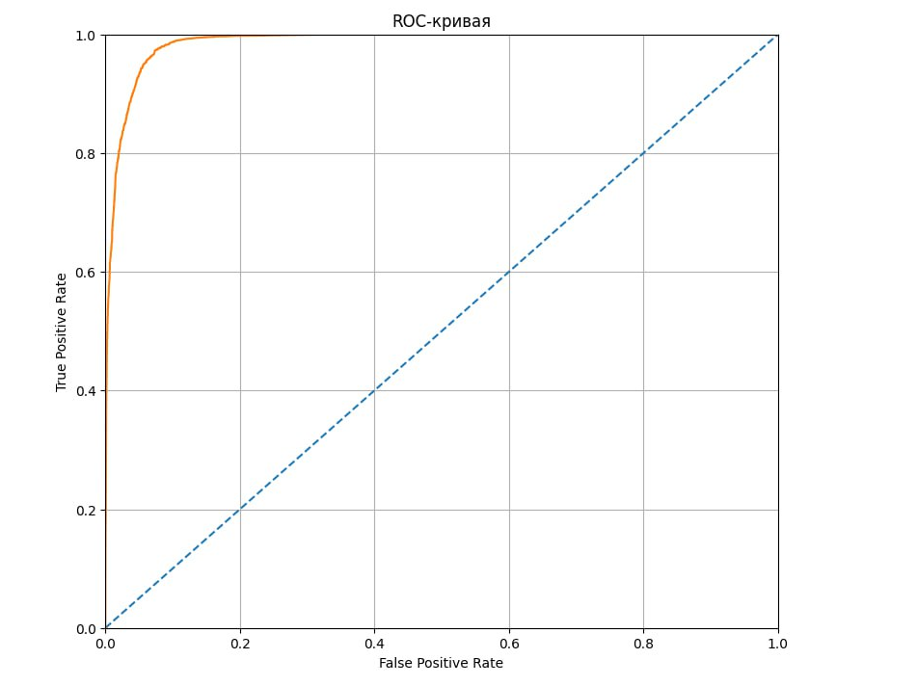
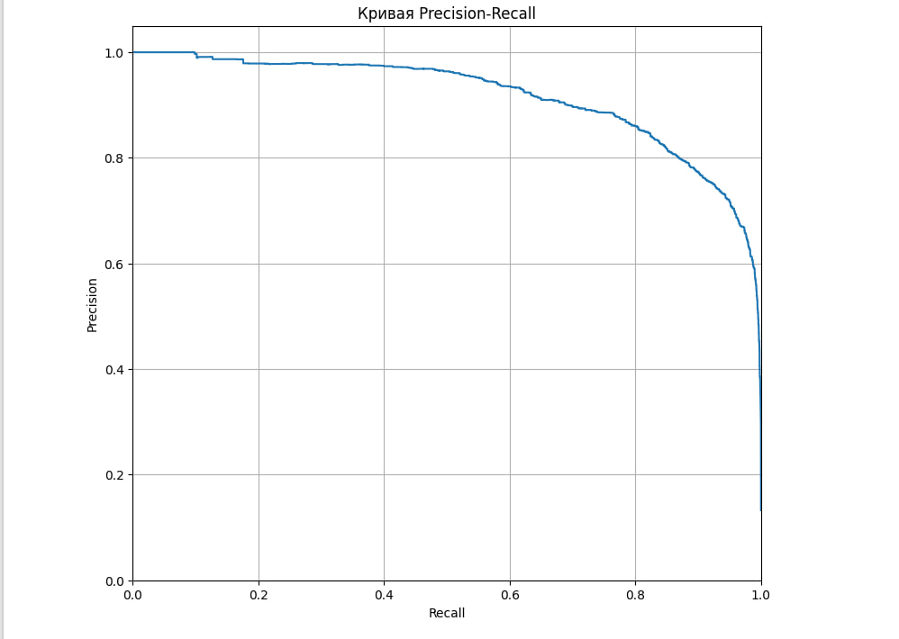
Модель
Метрика модели на тестовых данных
SERVER

Slide 10
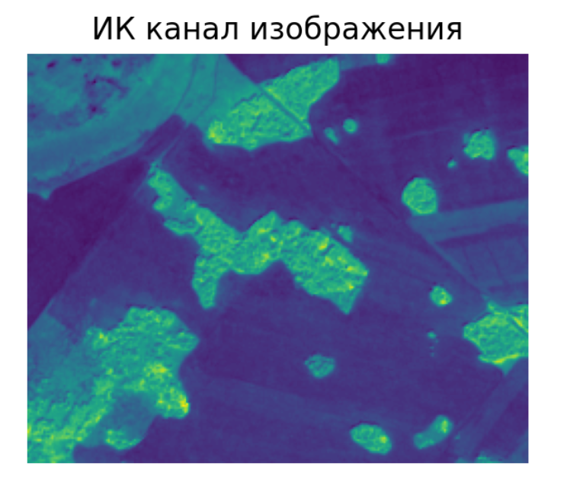
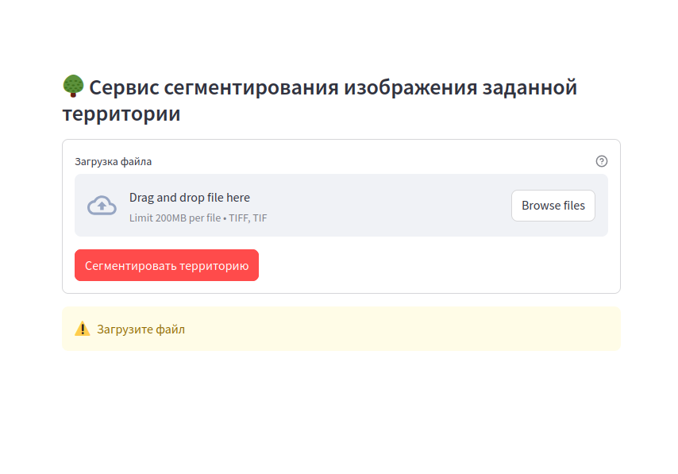
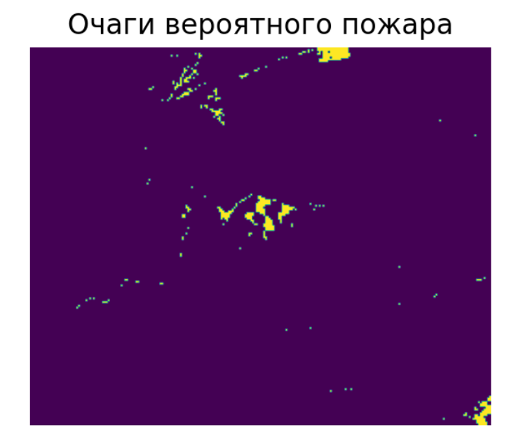
Интерфейс
при проектировании использовался прогрессивный фреймворк streamlit
Основные возможности
Отзывчивый интерфейс
используется реактивность
Загрузка изображения заданной территории, сегментирование изображения, вывод результатов сегментации и исходного изображения, задание уровня доверия к модели
Управление данными
Загрузка данных, вывод результата работы модели

Slide 11






Модель
Технологии

Slide 12
Преимущества
почему нужно выбрать наш сервис и модель?
Визуализация
Простота
Исходное изображение
Инфрокрасный канал
Очаги вероятного пожара
низкий порог входа
дружелюбный интерфейс
Модель
Высокая скорость работы
Открытые программные средства и технологии
Высокая точность
Возможность задать порог доверия к модели
Отчет для экспорта формируется до 15 секунд
WEB сервис реагирует на изменения до 15 секунд

Slide 13
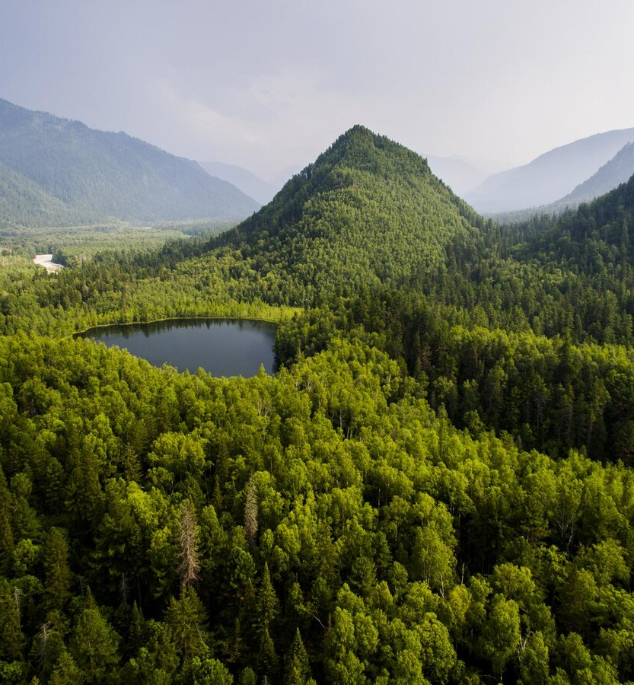

WEB сервис
демонстрация работы

Slide 14
Перспективы
разработка дополнительных модулей для внедрения в WEB сервис
Данные
Архив
Расширение набора данных и подключение дополнительных сторонних API для улучшения прогноза модели
Внедрение сохранения изображения в s3 хранилище
Аналитика
Разработка сводной карты с нанесением территорий с высоким риском возникновения пожаров

Slide 15
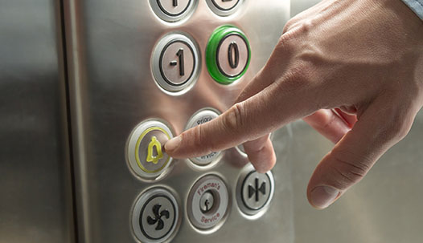
Широка страна моя родная,
Много в ней лесов, полей и рек.
Я другой такой страны не знаю,
Где так вольно дышит человек!
Лебедев-Кумач Василий Иванович (1898 — 1949)
Команда «ЛИФТ»

